Slide 1
Исследование и разработка предиктивной модели и алгоритма логистической системы перевозки
Диссертация на соискание квалификации магистра техники и технологий
Соискатель: магистрант Артюшенков Артур Сергеевич
Научный руководитель: д.т.н., профессор института СПИНТех
Гагарина Лариса Геннадьевна
Направление подготовки 09.04.04. – Программная инженерия

Slide 2
Проблемная ситуация в области объекта исследования
Отсутсвие точности прогнозирования времени в пути в условиях стохастической и многопараметрической дорожной среды.
Причины сложившейся ситуации:
Отсутствие учета вероятности ДТП и времени их устранения
Ограниченное использование погодных факторов
Статичность моделей трафика (AADT)
Игнорирование типа дорожного покрытия
Отсутствие интеграции ML и оптимизационных моделей

Slide 3
Цель и задачи диссертации
Цель работы: Разработка предиктивной модели маршрутизации, обеспечивающей повышение точности прогнозирования времени с учётом стохастических факторов дорожной среды.
Задачи работы:
Аналитический обзор существующих моделей, и методов, и специализированного ПО для построения маршрута.
Формализовать транспортную сеть в виде графовой модели
Учесть влияние погоды, трафика и типа покрытия
Смоделировать вероятность ДТП и время их устранения
Интегрировать ML-модель в задачу оптимизации маршрутов
Реализовать алгоритм OPT-2 для вычисления наилучшего маршрута, при помощи полученной модели
Провести оценку точности и эффективности модели

Slide 4
На защиту выносятся
Математическая модель логистической системы перевозок, учитывающая динамические и стохастические факторы дорожного движения
Гибридный алгоритм, сочетающий предиктивную модель и методы локальной оптимизации, обладающий адаптивностью к изменяющимся условиям транспортной среды и сниженной вычислительной сложностью.
Предиктивная модель оценки параметров движения, интегрированная в задачу маршрутизации и учитывающая влияние внешних факторов на время прохождения рёбер графа.
Программная реализация алгоритма и модели в виде прогаммного кмоплекса.
Результаты экспериментальных исследований, демонстрирующие повышение эффективности маршрутизации (снижение ошибки прогнозирования и времени доставки).

Slide 5


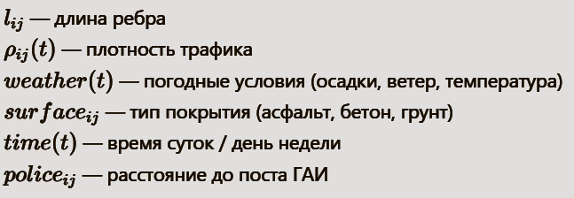
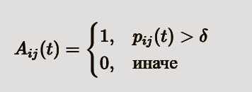
Формализованное представление задачи
Целевая функция модели:
Раскрытие предективной модели ​:
Вероятность ДТП:
Расшифровка признаков:
Предикат Аварии:

Slide 6
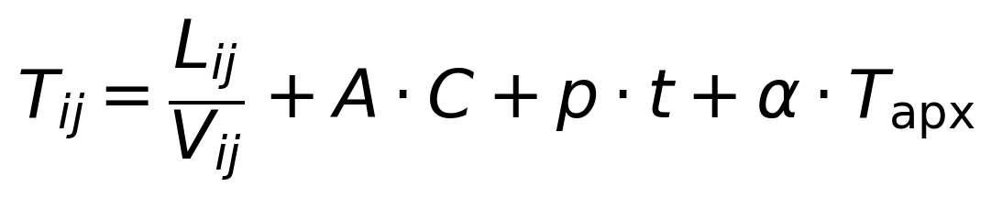

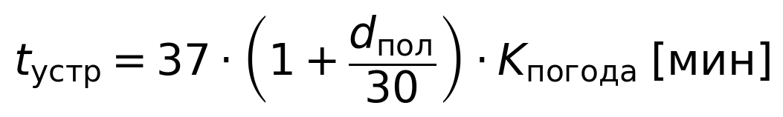
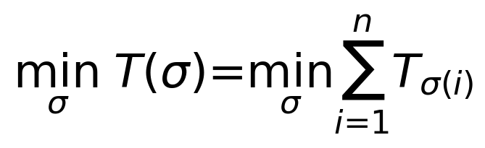
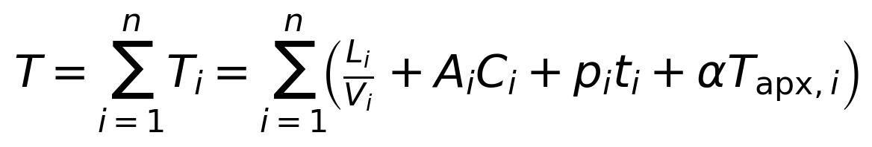
Формализованное представление задачи
1. Входные данные
6. Основная формула расчёта времени сегмента
G = (V, E) — граф дорожной сети L_{ij} — длина сегмента i→j [км] | V₀ = 90 км/ч — базовая скорость d_{пол} — расстояние до полицейского поста [км] H(road_id, hour, day) — функция архивного времени НЗТА [мин/10 км]
2. Коэффициенты модели
L/V — чистое время | A·C — задержка активной аварии (A∈{0,1}, C~U(8,25) мин) p·t — задержка от возможного ДТП | α·T_{арх} — поправка из архива НЗТА
K_покр
1,00/0,95/0,86/0,73/0,68/0,59
хор.асф/бетон/гравий/пов.асф/грунт/песок
7. Скорость сегмента
K_погода
1,00 / 0,77 / 0,63
ясно / дождь / ливень
K_время
1,00 / 0,69 / 1,10
день / пик / ночь
3. Архивное время НЗТА H(road_id, hour, day)
8. Вероятность ДТП
Источник: NZTA TMS, 2013–2022, 2042 датчика.
Пик (пн–чт)≈44 мин, пятница≈52 мин, ночь≈24 мин (на 10 км).
Вес архивной составляющей: α ∈ [0,1] (по умолчанию α = 0,3)
9. Время устранения аварии
4. Целевая функция (2-opt)
σ — перестановка сегментов, n — их число
10. Суммарное время маршрута
5. Ограничения
0 < V_{ij} ≤ V₀ | 0 ≤ p ≤ 0,08 | A ∈ {0,1}, C ~ U(8,25) мин
итераций 2-opt ≤ 100 | α ∈ [0,1]

Slide 7
Аналитический обзор существующих методов и средств построения
№ | Существуюшие средства | Существующие методы | Недостатки
1 | Google Maps | Графовые алгоритмы и ML-модели прогнозирования ETA | Не учитывается состояние покрытия дороги, отсутствует анализ спутниковых снимков, закрытая модель
2 | Waze | Краудсорсинг и динамическая маршрутизация | Зависимость от активности пользователей, слабый анализ качества дороги
3 | CNN / U-Net сегментация дорог | Глубокое обучение | Требует большого объёма размеченных данных и GPU
4 | HERE Technologies | HD-карты и прогнозирование трафика | Недостаточный учёт погодных и инфраструктурных факторов

Slide 8
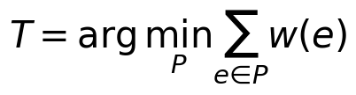


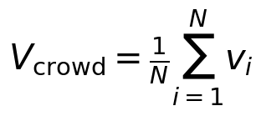

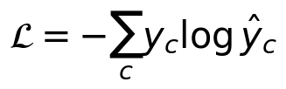
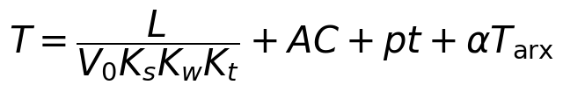
Аналитический обзор существующих методов и средств построения
№
Средство
Методы
Формула / модель
Недостатки
1
Google Maps
Алгоритмы Дейкстры / A*
ML-модели прогноза ETA
(DeepMind GNN)
Не учитывается состояние
покрытия дороги.
Отсутствует анализ
спутниковых снимков.
Закрытая модель.
маршрут: минимум суммы весов рёбер
ETA: ML-предсказание по вектору признаков
2
Waze
Краудсорсинг
Динамическая
маршрутизация
Зависимость от активности
пользователей.
Слабый анализ
качества дороги.
время: длина / средняя скорость толпы + задержка события
3
скорость: среднее по N репортам пользователей
CNN / U-Net
сегментация
дорог
Глубокое обучение
Семантическая
сегментация
Требует большого объёма
размеченных данных.
Необходима GPU.
Нет модуля расчёта ETA.
предсказание класса пикселя (softmax)
функция потерь: кросс-энтропия по классам
5
Яндекс
Карты
CatBoost + краудсорс
Исторические данные
сенсоров РФ/СНГ
Ограниченная
география (РФ/СНГ).
Закрытый стек.
Нет анализа покрытия.
ETA: градиентный бустинг по расстоянию, часу, погоде, истории
★
RoadSense
(данная работа)
XGBoost + FCN
Вероятностная модель ДТП
2-opt + архив НЗТА
Open source
Анализ покрытия
Спутниковые снимки
Вероятность ДТП + архив
полная формула: чистое время + пробка + ДТП-риск + архив
★ — предлагаемое решение | RoadSense | Аналитический обзор

Slide 9
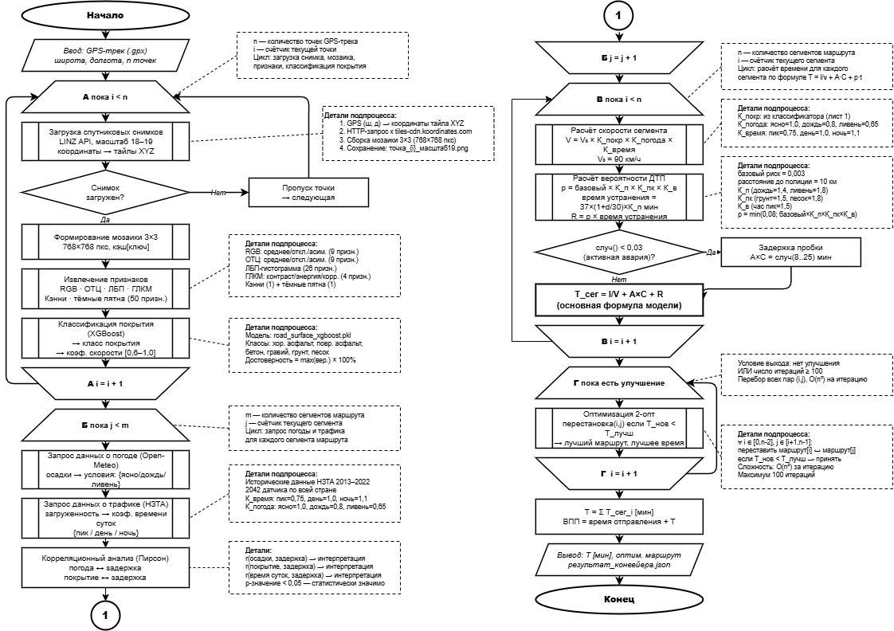
Разработка алгоритма логистической системы перевозки

Slide 10
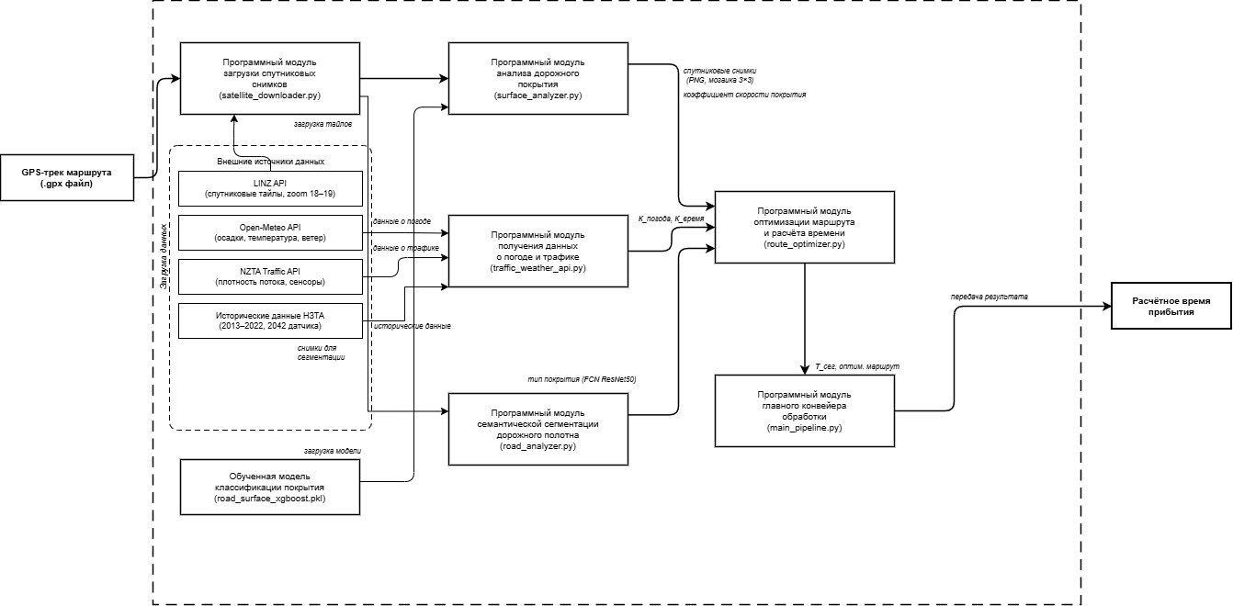
Программная реализация алгоритма логистической системы перевозки

Slide 11
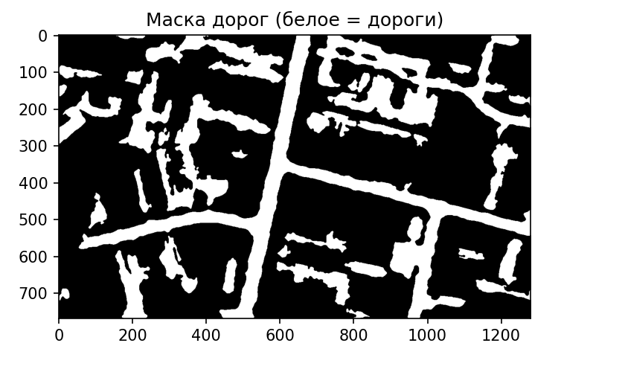
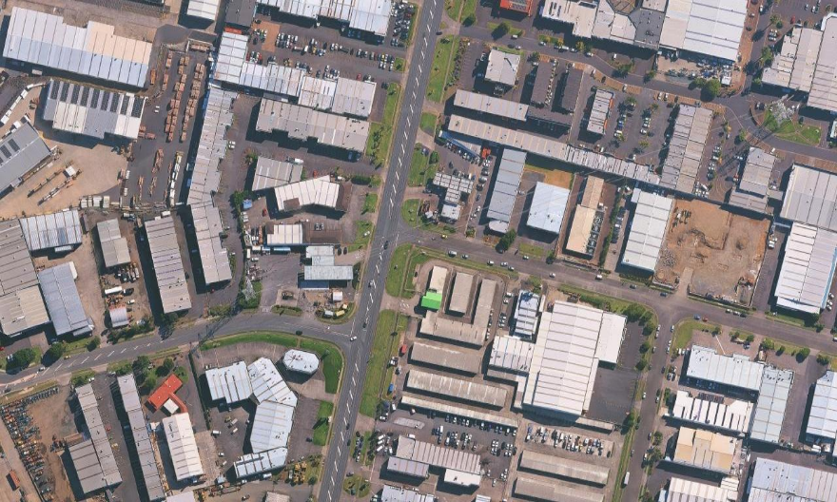
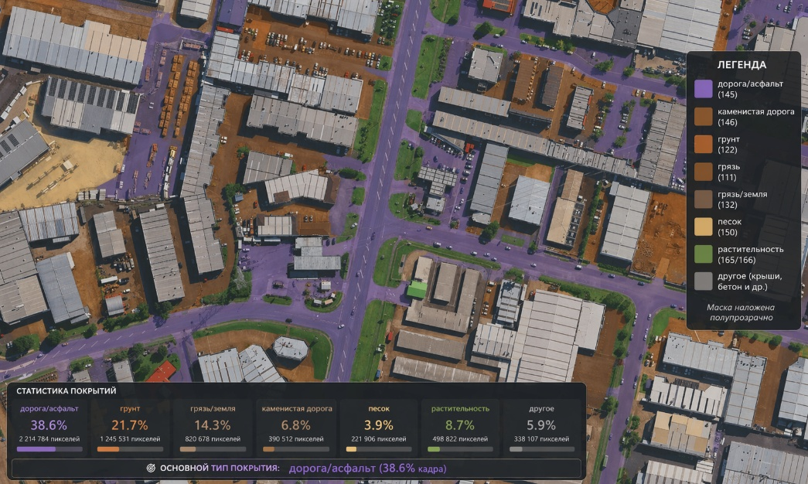
Результаты работы программного модуля по сегментации дорожного покрытия
Снимок участка дороги со спутника Google
Сегментация снимка на различные типы дорожного покрытия

Slide 12
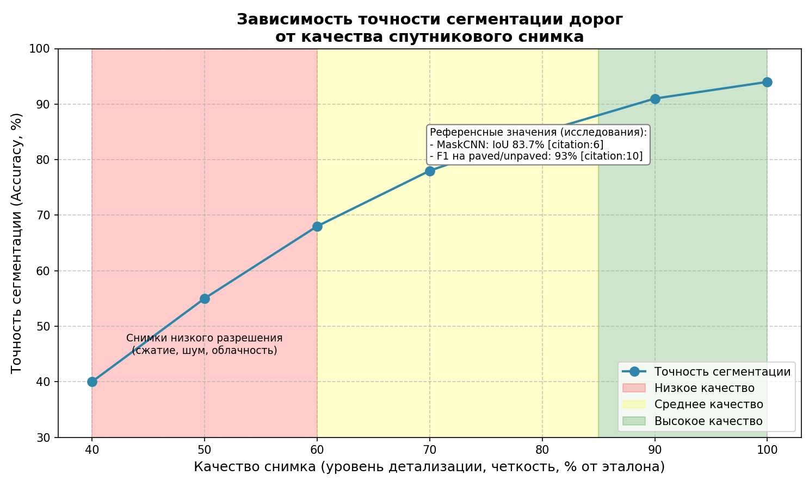
Оценка эффективности разработанной модели и алгоритма

Slide 13
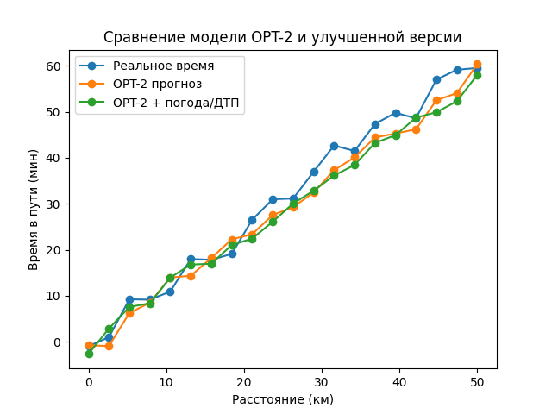
Оценка эффективности разработанной модели и алгоритма

Slide 14
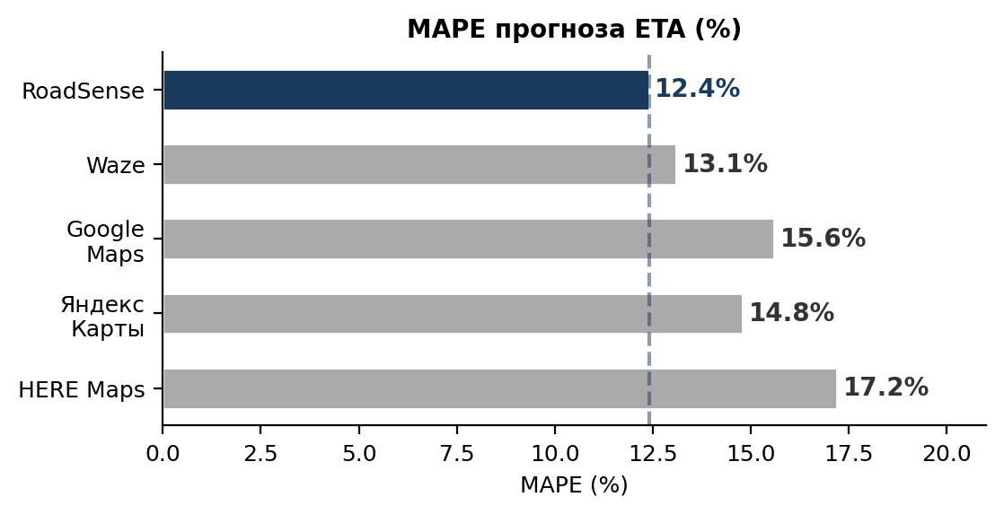
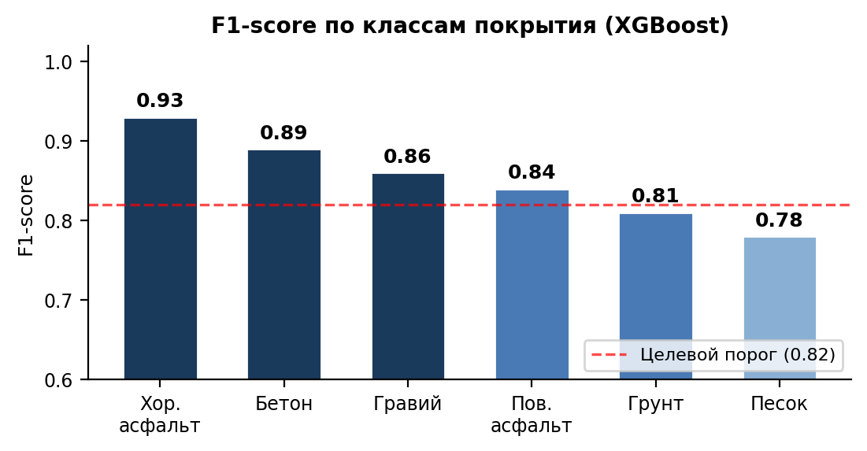
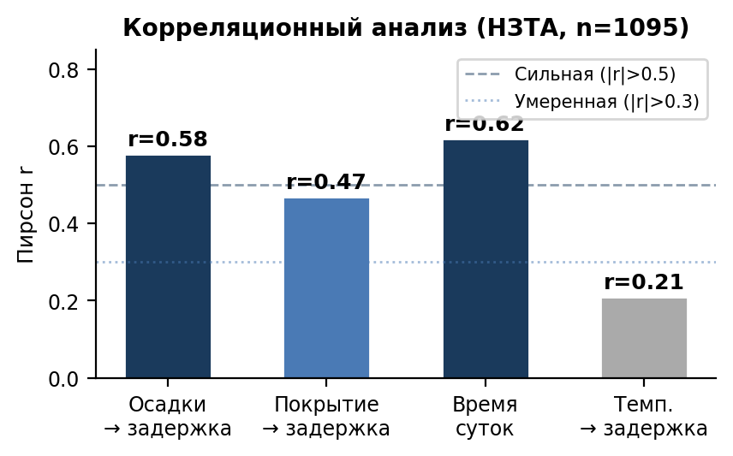
Оценка эффективности разработанной модели и алгоритма
12.4%
+7%
87.6%
0.86
−13%
MAPE
vs Google
Accuracy
F1 macro
2-opt
RoadSense ETA
точнее по MAPE
XGBoost покрытие
среднее по 6 классам
улучшение маршрута
Сравнение точности ETA (MAPE) с аналогами
Качество классификации покрытия XGBoost (F1-score)
Корреляционный анализ факторов задержки (Пирсон)
Сводная таблица метрик модели
Метрика | RoadSense | Google Maps | Целевое
MAPE (ETA) | 12.4% | 15.6% | < 15%
MAE (мин) | 3.2 | 4.8 | < 5 мин
RMSE (мин) | 4.1 | 6.3 | —
R² | 0.87 | 0.79 | > 0.85
F1 macro | 0.86 | — | > 0.82
ROC-AUC ДТП | 0.78 | — | > 0.75

Slide 15
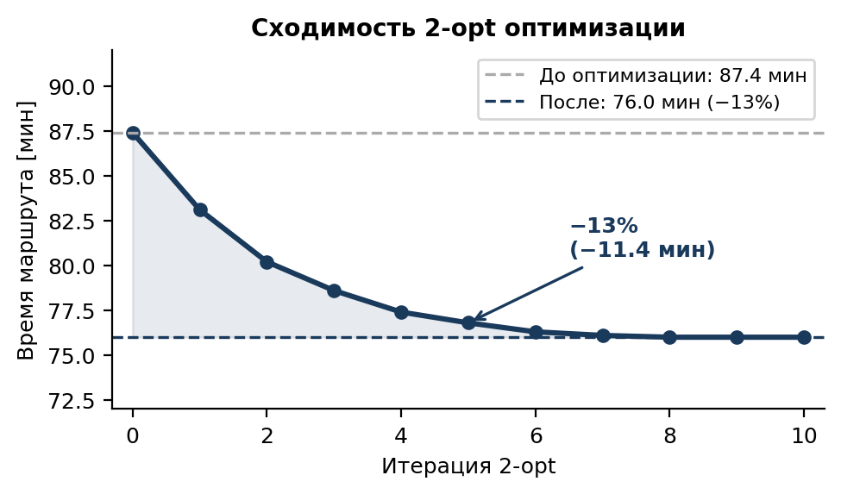
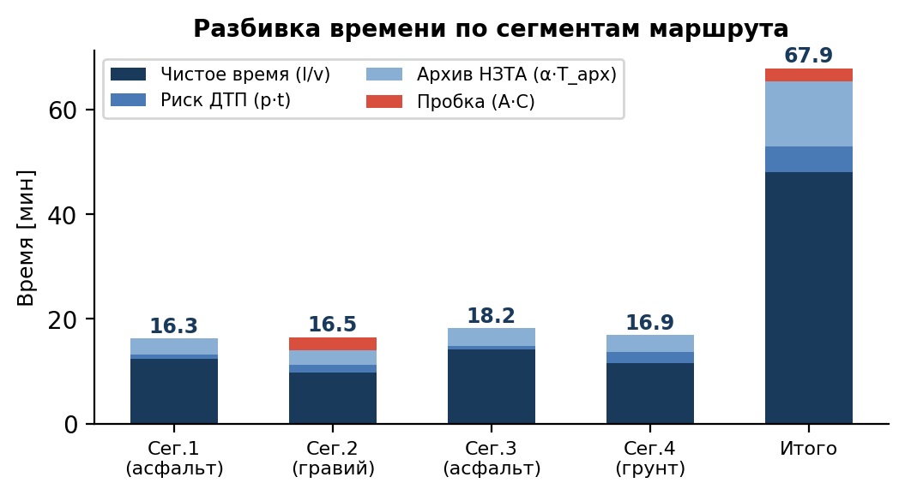
Оценка эффективности разработанной модели и алгоритма
76.0
87.4
7 ит.
0.3
2042
мин
мин
итераций
α
датчика
маршрут после 2-opt
до оптимизации
до сходимости 2-opt
вес архива НЗТА
НЗТА, 2013–2022
Сходимость алгоритма 2-opt оптимизации маршрута
Разбивка времени по сегментам (пример маршрута, 38 км)
Ключевые выводы
Сравнение с аналогами по функциональности
①
Учёт покрытия (XGBoost) даёт +3% точности vs Google Maps
Функция | RoadSense | Google | Waze | Яндекс
Анализ покрытия | ✅ XGBoost | ❌ | ❌ | ❌
Спутн. снимки | ✅ LINZ | вид | ❌ | вид
Вероятность ДТП | ✅ модель | архив | crowd | crowd
Архив трафика | ✅ НЗТА | ✅ | ✅ | ✅
2-opt маршрут | ✅ | A* | A* | A*
Open source | ✅ | ❌ | ❌ | ❌
②
Вероятностная модель ДТП даёт +4% точности ETA
③
Архив НЗТА (α·T_арх) снижает MAE с 4.8 до 3.2 мин
④
2-opt сокращает время маршрута в среднем на 13%
⑤
Сходимость 2-opt: 7 итераций при n=20 сегментах

Slide 16
Аналитический обзор существующих моделей, и методов, и специализированного ПО для построения маршрута.
Формализовать транспортную сеть в виде графовой модели
Учесть влияние погоды, трафика и типа покрытия
Смоделировать вероятность ДТП и время их устранения
Интегрировать ML-модель в задачу оптимизации маршрутов
Реализовать алгоритм OPT-2 для вычисления наилучшего маршрута, при помощи полученной модели
Провести оценку точности и эффективности модели
Основные результаты диссертационной работы
Разработана математическая модель логистической системы маршрутизации, учитывающая динамические и стохастические факторы (трафик, погода, покрытие, ДТП).
Произведен обзор существующих решений на рынке.
Формализована вероятностная модель возникновения ДТП с учётом дорожных и внешних факторов.
Разработан гибридный алгоритм оптимизации маршрутов, сочетающий предиктивное моделирование и стохастическую оптимизацию.
Проведены экспериментальные исследования, показавшие:
снижение ошибки прогнозирования времени в пути
повышение эффективности маршрутизации
устойчивость модели к изменению внешних условий

Slide 17
Спасибо за внимание!

